Slide 1
স্বাগতম

Slide 2
প
রি
চি
তি
জীবন দাস
সহকারী শিক্ষক
বি.এস.সি মাধ্যমিক বিদ্যালয়,বারাকপুর,
বাগেরহাট।
শ্রেণিঃ দশম
বিষয়ঃ গণিত
অধ্যায়ঃ দ্বিতীয়

Slide 3
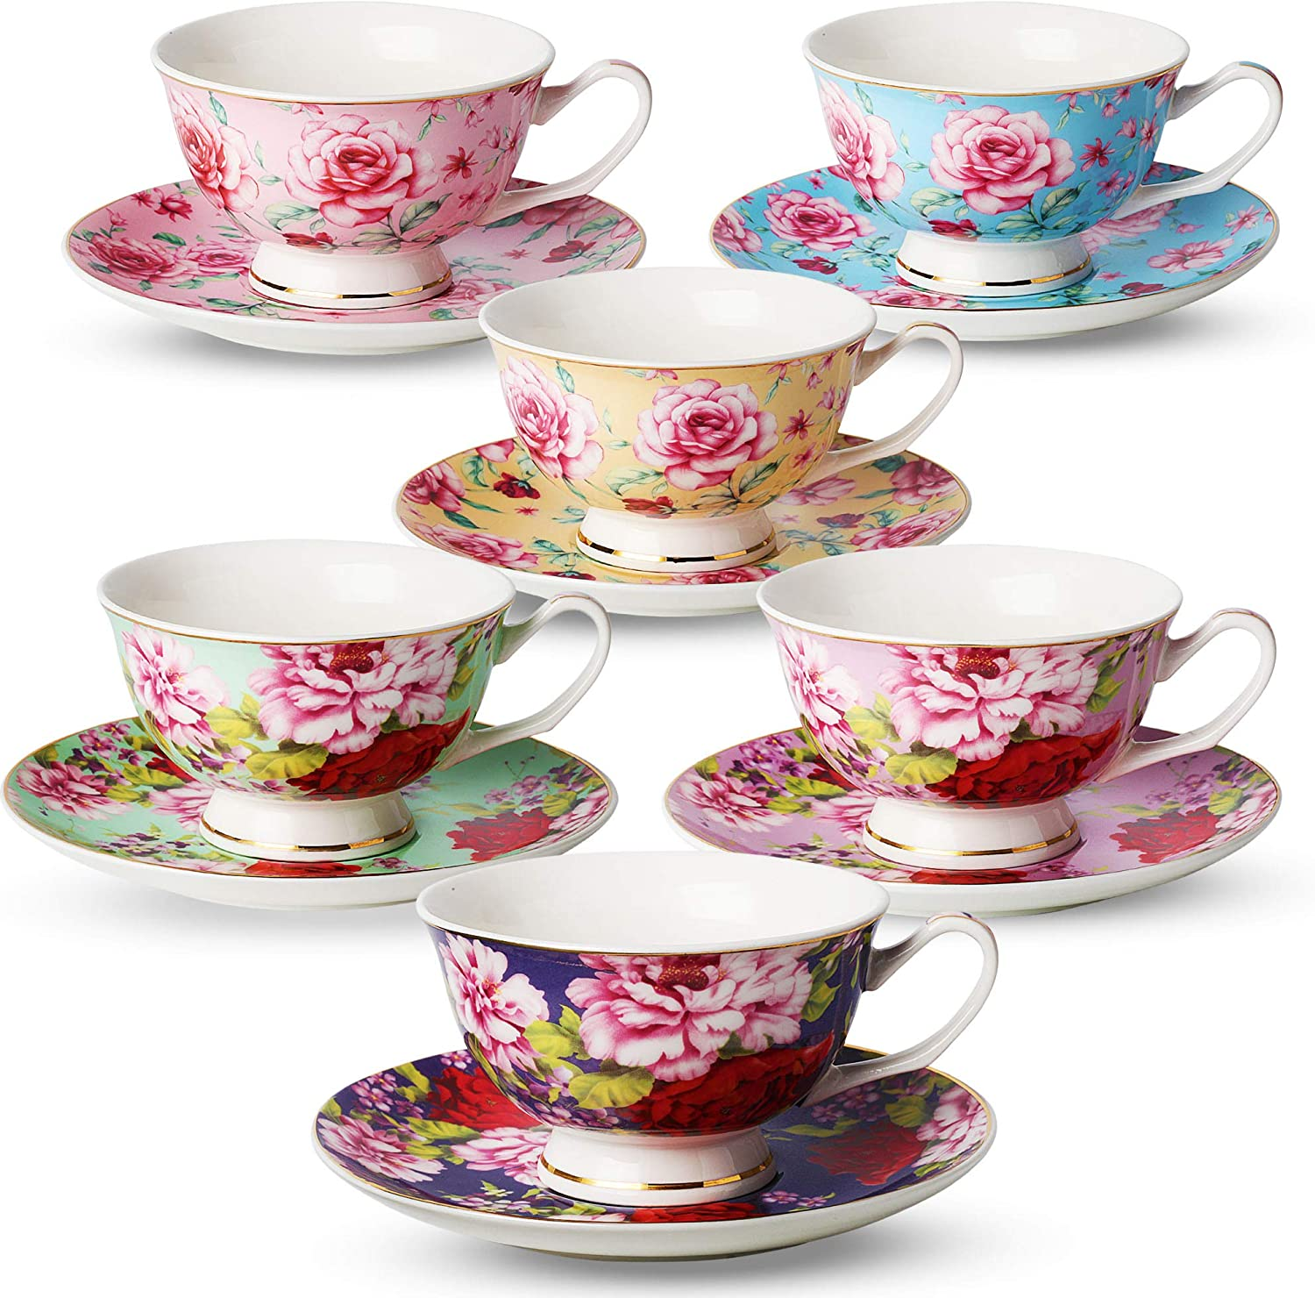
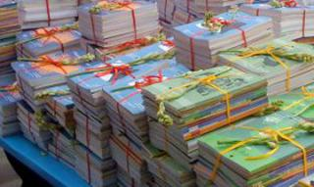
বইয়ের সেট
কাপ পিরিশ সেট
Notes:
পুর্বজান যাচাই করে শিক্ষার্থীদের পাঠের প্রতি মনোযোগ আকর্ষণ করা যেতে পারে।

Slide 4
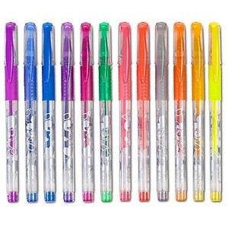
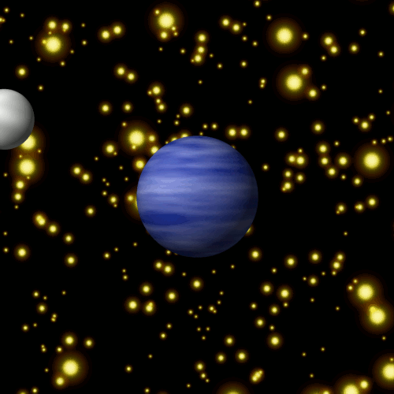
কোনো উপাদান নেই
কলমের সংখ্যা নির্দিষ্ট
নক্ষত্রের সংখ্যা অনির্দিষ্ট
Notes:
কলম ও সৌরমণ্ডলের চিত্র দেখিয়ে এবং প্রশ্নের মাধ্যমে পাঠের অনুকুল পরিবেশ সৃষ্টি ও পাঠ ঘোষণা করার সহায়তা করা যেতে পারে।

Slide 5
আজকের পাঠ
সেট ও সেটের প্রকার ভেদ

Slide 6
এই পাঠ শেষে শিক্ষার্থীরা-
১। বিভিন্ন সেট সম্পর্কে বলতে পারবে।
২। সেট প্রকাশের প্রতিক সম্পর্কে বলতে পারবে।
৩। সেট সংক্রান্ত সমস্যা সমাধান করতে পারবে।

Slide 7
সেট প্রকাশের প্রতীক
সার্বিক সেট U
Aপূরক সেট A′
সংযোগ সেট ᴜ
ছেদ সেট ∩
ফাঁকা সেট { }

Slide 8
১।উপাদান সংখ্যা গণনা করে নির্ধারণ
করা যায় →
সসীম সেট

Slide 9
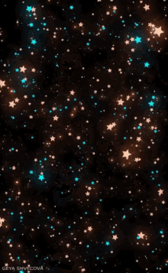
২।উপাদান সংখ্যা গণনা করে নির্ধারণ
করা যায় না →
অসীম সেট

Slide 10
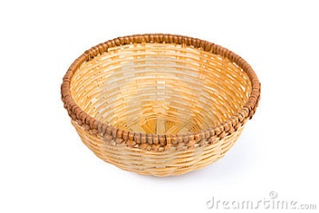
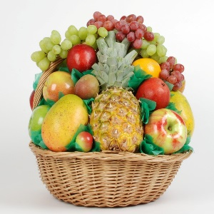
৩। কোনো উপাদান নেই →ফাঁকা সেট
Notes:
চিত্রগুলো দ্বারা সেটের প্রকারভেদের ধারনা দিয়ে শিক্ষার্থীদের মনোযোগ সৃষ্টি ও পাঠ উপস্থাপনে সহায়তা করা যেতে পারে।

Slide 11
একক কাজ
A = {2,4,6,8,10,12…………..40}
সসীম সেট
B ={1,3,5, 7, 9,11………………}
অসীম সেট
C = { } = φ ( ডেনিশের বর্ণ ওরি )
ফাঁকা সেট
Notes:
সেটের প্রকারভেদের উদাহরন দিয়ে শিক্ষার্থীদের দ্বারা সমস্যা সমাধানে সহায়তা করা যেতে পারে।

Slide 12
সংযোগ সেট
a b
c d
e f
b i
d g
f h
A
B
A∪B = { a,b,c,d,e,f,g,h,i }
দুই বা ততোধিক সেটের সকল উপাদান নিয়ে গঠিত সেটকে সংযোগ সেট বলে।
Notes:
সংযোগ সেট আলোচনা করে শিক্ষার্থীদের দ্বারা প্রদত্ত সমস্যা সমাধানে সহায়তা করা যেতে পারে।

Slide 13
ছেদ সেট
1 2 3 4 5 6
1 2 3 4 5 6
2 7
4 8
6 9
2 7
4 8
6 9
A
B
A∩B = { 2,4,6, }
দুই বা ততোধিক সেটের সাধারন উপাদান নিয়ে গঠিত সেটকেছেদ সেট বলে।
Notes:
ছেদ সেট আলোচনা করে শিক্ষার্থীদের দ্বারা প্রদত্ত সমস্যা সমাধানে সহায়তা করা যেতে পারে।

Slide 14
নিছেদ সেট
U
B
পেন্সিল,
কম্পাস, স্কেল
A
বই,
খাতা,
কলম
A∩B = φ
যদি দুইটি সেটের মধ্যে কোনো সাধারন উপাদান না থাকে, তবে সেটদুটিকে পরস্পর নিচ্ছেদ সেট বলে।

Slide 15
B = { 1, 2, 3 }, C = { 4, 5, 6 },
U={1,2,3,4,5,6}
→
সার্বিক সেট
সুতরাং আলোচনা সংশ্লিষ্ট সকল সেট যদি একটি নির্দষ্ট সেটের উপসেট হয় তবে ঐ নির্দিষ্ট সেটকে এর উপসেটগুলোর সাপেক্ষে সার্বিক সেট বলে।
Notes:
ভেনচিত্রের মাধ্যমে সেটকে সহজভাবে উপস্থাপন করে শিক্ষার্থীদের মধ্যে এর প্রকারভেদ যাচাই করার সহায়তা করা যেতে পারে।

Slide 16
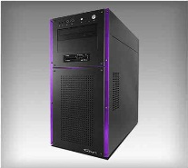
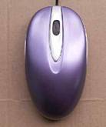
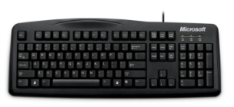
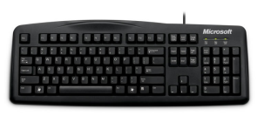
পূরক সেট
\
U
A
=
অতএব, A′=U\A

Slide 17
এখানে U সার্বিক সেট। A সেটটি U এর উপসেট। A সেটের বহির্ভূত সকল উপাদান নিয়ে গঠিত সেটকে A সেটের পূরক সেট বলে।

Slide 18
A={1,3}
,{}
{1,3},
{1},
{3}
A সেটের উপাদান থেকে
সেটগুলো গঠন করা যায়। আবার কোনো উপাদান না নিয়ে {} সেট
গঠন করা যায়।
সুতরাং কোনো সেট থেকে যতগুলো সেট গঠন করা যায়,এদের প্রত্যেকটি সেটকে ঐ সেটের উপসেট বলা হয়।
→
উপসেটঃ B ⊂ A
A={1,3,7,9}, B ={1,3,7}
Bযদি A এর উপসেট হয় এবং A এর অন্তত একটি উপাদান B সেটে না থাকে, তাহলে BকেA এর প্রকৃত উপসেট বলা হয়।
Notes:
ভেনচিত্রের মাধ্যমে সেটকে সহজভাবে উপস্থাপন করে শিক্ষার্থীদের মধ্যে এর প্রকারভেদ যাচাই করার সহায়তা করা যেতে পারে।

Slide 19
শক্তিসেট
A={1,3}
{1},
{3}
,{}
এখানে A সেটের উপাদান সমূহ
{1,3},
এখানে উপসেটসমূহের সেট {1,3},{1},{3},{}কে A সেটের শক্তি সেট বলা হয়। A সেটের শক্তি সেটকে P(A) দ্বারা প্রকাশ করা হয়।
সুতরাং কোনো সেটের সকল উপসেট দ্বারা গঠিত সেটকে ঐ সেটের শক্তি সেট বলা হয়।
Notes:
ভেনচিত্রের মাধ্যমে সেটকে সহজভাবে উপস্থাপন করে শিক্ষার্থীদের মধ্যে এর প্রকারভেদ যাচাই করার সহায়তা করা যেতে পারে।

Slide 20
A = {2,4,6,8,}
এবংB = {2,4,6}
A-B=
{2,4,6,8 - {2,4,6 }
= {8}
কোনো সেট থেকে অন্য সেট বাদ দিলে যে সেট গঠিত হয় তাকে সেটের অন্তর বলে।
সেটের সমতা
A = {2,4,6}
এবং B = {2,4,6}
A=B
দুটি সেটের উপাদান একই,সেট দুইটিকে সমান বলে।

Slide 21
মূল্যায়ন
* C = {a,b} এর উপসেটগুলো কী কী ?
** {a},{b},{a,b},φ
* A∩B = φ হলে, A ও B এর মধ্যে সম্পর্ক কী?
** A ও B পরস্পর নিচ্ছেদ সেট।
*P = {2,3,4}, Q = {3,x,y}হলে, P∪Q নির্ণয় কর।
** P∪Q = { 2, 3, 4, x, y }
*U = {1,2,3,4,5,6}, A={2,3,4}হলে, A^{c} নির্ণয় কর।
** A^{c} = {1,5,6}
*A = {2,3,4,x}, B ={3,x,y,5}হলে, A∩B নির্ণয় কর।
** A∩B = { 3, x }
Notes:
সময়-----৮ মিনিট।

Slide 22
বাড়ির কাজ
U={1,2,3,4,5,6,7,8,9}, A={1,3,5,7}
B={2,3,4,6}, C={3,4,7}
ক. A^{c} নির্ণয় কর।
খ. (A∪B∪C) এবংA∪(B∪C)^{c} নির্ণয় কর।
গ. AU(B∩C) = (AUB)∩C এর সত্যতা যাচাই কর।

Slide 23
ধন্যবাদ

